Slide 1


Вивчаємо число і цифру 9

Slide 2
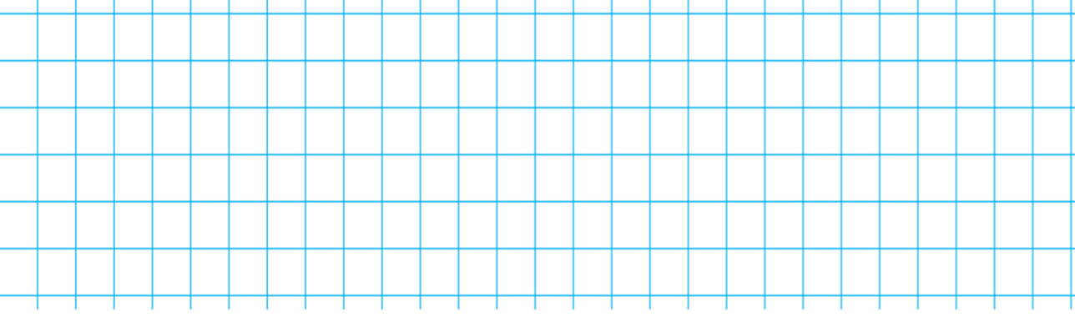
Математичний диктант
1) Порахуйте від 1 до 8.
7,
8.
4,
5,
6,
1,
2,
3,

Slide 3
2) Назвіть сусідів числа 6.
5
6
7
попереднє
наступне

Slide 4
3) Як отримати наступне число?
+1
6
7

Slide 5
4) Як отримати попереднє число?
– 1
5
6

Slide 6
5) Назвіть наступне число:
1, 3, 5, 7.
1
2
5
6
8
,
3
4
7
,
,
.

Slide 7
6) Назвіть попереднє число:
2, 4, 6, 8.
1
2
3
4
,
6
7
8
,
5
,
.

Slide 8
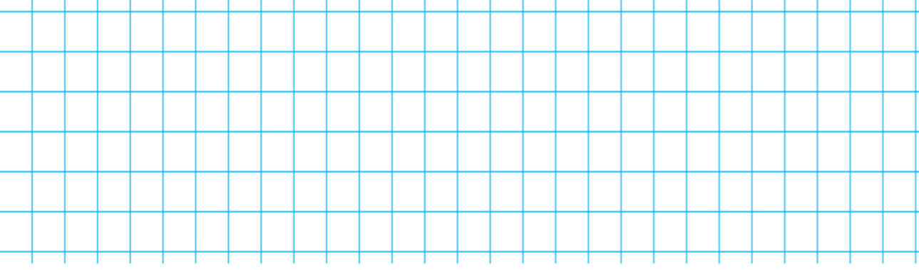
Розглянь кожний вираз і подумай, яке число одержимо: наступне чи попереднє. Запиши його у «віконце». Доповни рівність.
4
+ 1
4
7
8 = .
3
3 = .
7
8
– 1
6
5
6
6 = .
– 1
5
6
5 = .
5
+ 1

Slide 9
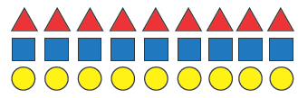


Що можна сказати про кількість трикутників,
чотирикутників та кругів на малюнку?
Що треба зробити, щоб трикутників стало стільки ж, скільки чотирикутників; стільки ж, скільки кругів?
Скільки на малюнку залишилося трикутників?
Число «дев’ять» на письмі позначають цифрою 9. Уважно розгляньте друковану і рукописну цифру 9. На що вона схожа?
Число, яке характеризує в даному випадку кількість трикутників, чотирикутників і кругів, — це число 9.

Slide 10



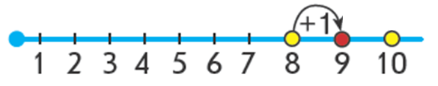
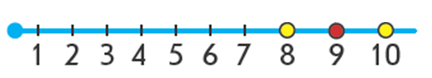
Зробіть так, щоб трикутників стало стільки ж,
скільки чотирикутників; скільки кругів, тобто 9.
Що треба зробити, щоб трикутників стало стільки ж,
скільки чотирикутників; стільки ж, скільки кругів?
Що треба зробити, щоб трикутників стало стільки ж, скільки чотирикутників; стільки ж, скільки кругів, тобто 9?
Викладіть 10 трикутників.
Скільки чотирикутників? Скільки кругів?
Як утворити число 9 з числа 8?
Число 8 попереднє до числа 9?
Як одержати 9 з 10?
Скільки трикутників?
Полічіть числа 1–9 у прямому та зворотному порядках.
Назвіть наступне число до числа 9.
Як одержати число 9 із попереднього до нього числа 8?
Число 9 йде безпосередньо за числом 8.
Як одержати 9 із наступного до нього числа 10?

Slide 12
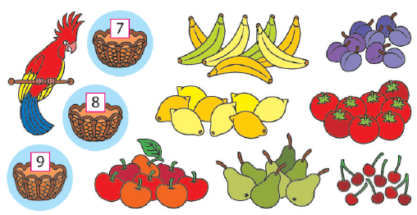
Допоможи папузі «зібрати» фрукти в кошик.

Slide 13

Навчись писати цифру 9.

Slide 14
Ці числа рівні чи не рівні? Покладіть між картками
з числами картку з відповідним знаком: «=» або «≠».
Скільки чотирикутників? Покладіть під фігурами відповідні картки з числами.
Яких фігур не вистачило для складання пар?
Яке число менше?
Яке число більше?
Які фігури залишилися без пари?
Складіть пари.
Скільки кружків?
Покладіть на парту 9 кружків і 8 чотирикутників.
9
8

Slide 15
Складіть пари. Що можна сказати про кількість трикутників і кружків?
Рівні чи ні кількості кружків і трикутників?
Покладіть між картками з числами картку з відповідним знаком.
Покладіть на парту 9 трикутників і 9 кружків.
9
9

Slide 16

Добери схему та вираз до кожного малюнка.
7
2
9
7
?
2
?
2
7
7
2
2
?
?
?
9 – 2
7 + 2
7 – 2

Slide 17
Виконай арифметичні дії за числовим променем.
+ 5
+ 1
+ 1
+ 1
+ 1
+ 1
1
2
3
4
5
6
7
8
9
3
+
5
=
8

Slide 18
Виконай арифметичні дії за числовим променем.
1
2
3
4
5
6
7
8
9
– 1
– 1
– 1
– 1
– 1
– 1
– 6
8
–
6
=
2

Slide 19
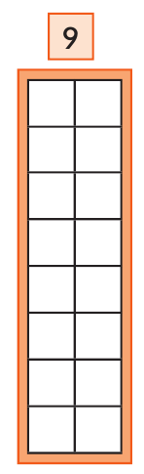
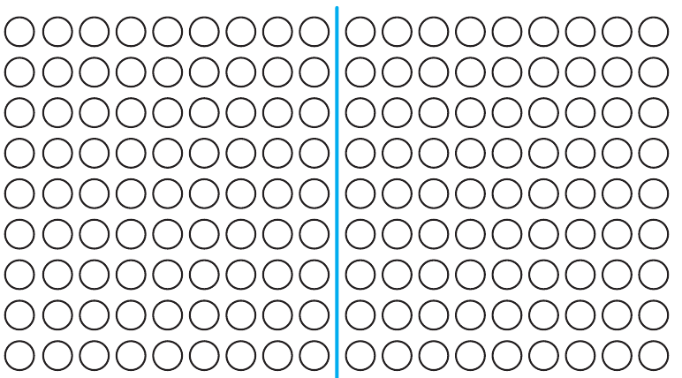
Зафарбуй кружки так, щоб показати склад числа 9. Заповни таблицю.
8
1
7
2
6
3
5
4
4
5
3
6
2
7
1
8

Slide 20
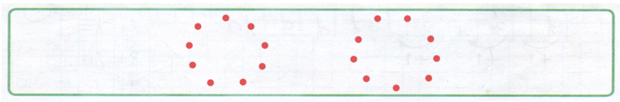
З’єднай відрізками точки, щоб утворилися дев’ятикутники.

